Slide 1
Конкурс городов России
«Города для детей. 2019»
г. о. Сызрань

Slide 2
Конкурсное задание
«Проведение в муниципальном образовании
историко-документальной выставки
о земляках, внесших вклад в Победу в Великой Отечественной войне
«ТВОИ ГЕРОИ, СЫЗРАНЬ»

Slide 3
8 мая 2019 года в Сквере выдающихся людей жителям города Сызрани впервые была представлена
историко-документальная выставка
"Твои герои, Сызрань".
Выставка подготовлена и организована МКУ «Ресурсный центр поддержки развития местного самоуправления»,
совместно с МБУ «Краеведческий музей городского округа Сызрань», ГКУ СО «Центр помощи детям, оставшимся без попечения родителей «Искра» городского округа Сызрань (коррекционный)» и жителями города.
Это рассказ о жизни и подвиге наших земляков, внесших вклад в Великую Победу над фашизмом:
- О Героях Советского Союза, чьи имена связаны с нашим городом - родившимися в Сызрани, работающими на предприятиях города в предвоенный период или связанными с Сызранью местом учебы;
- О сызранцах – участниках Великой Отечественной войны;
- О вкладе предприятий Сызрани в разгром немецких захватчиков.

Slide 4
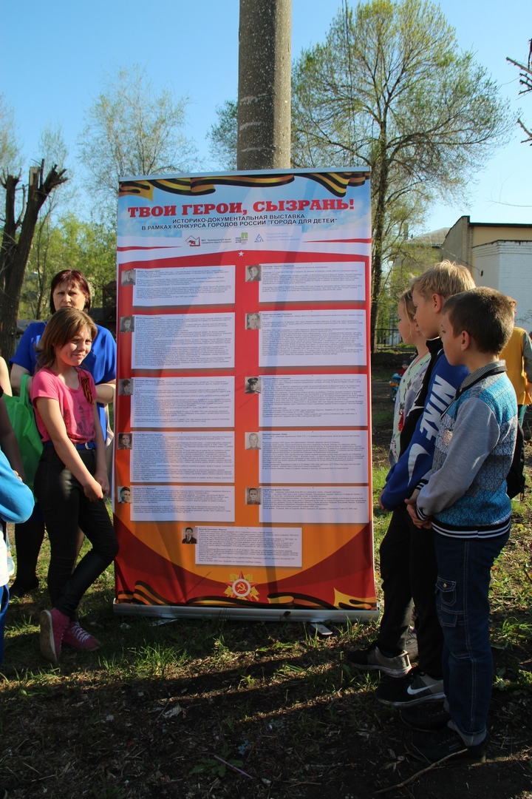
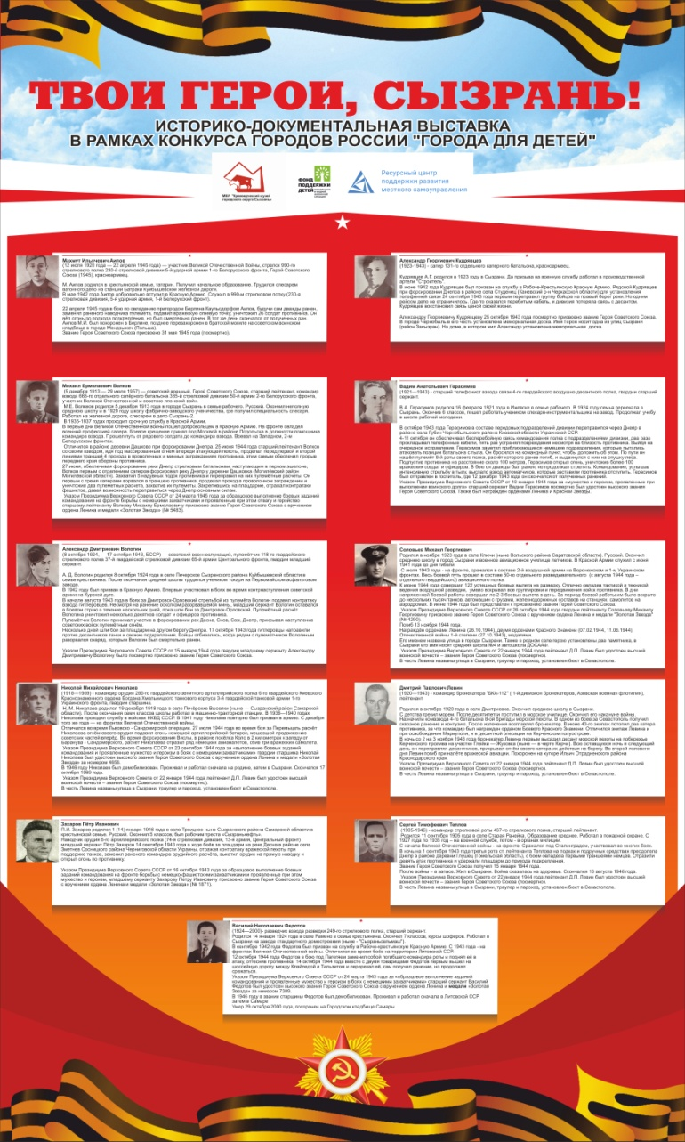

Slide 5
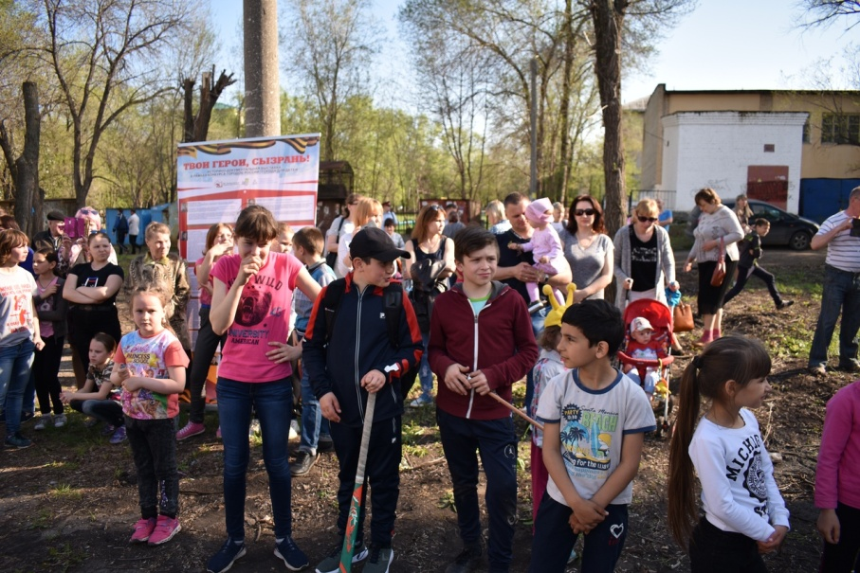
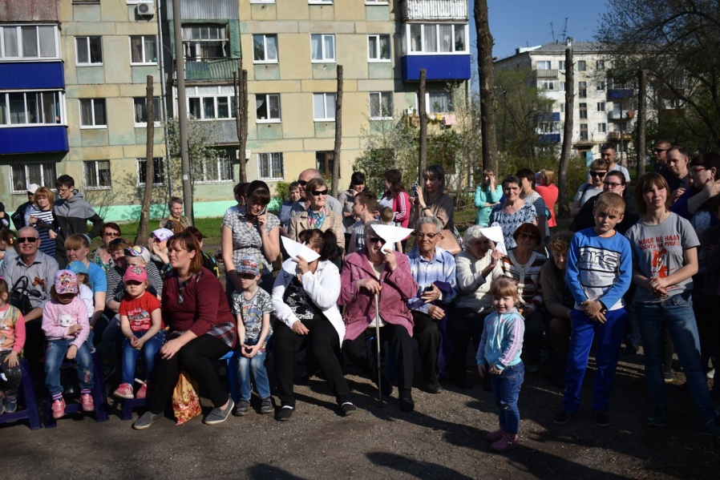

Slide 7
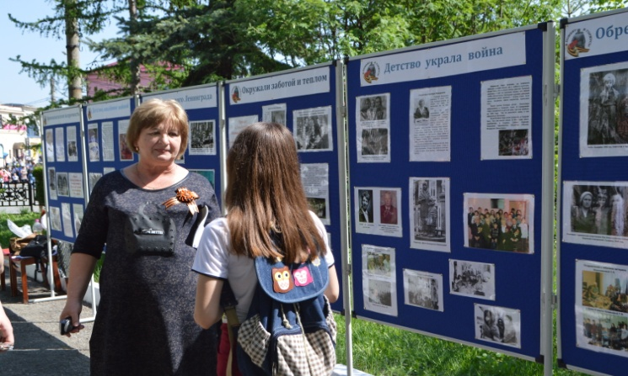
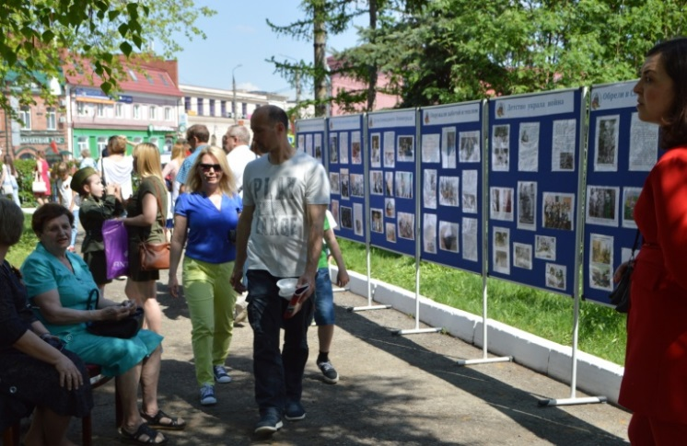
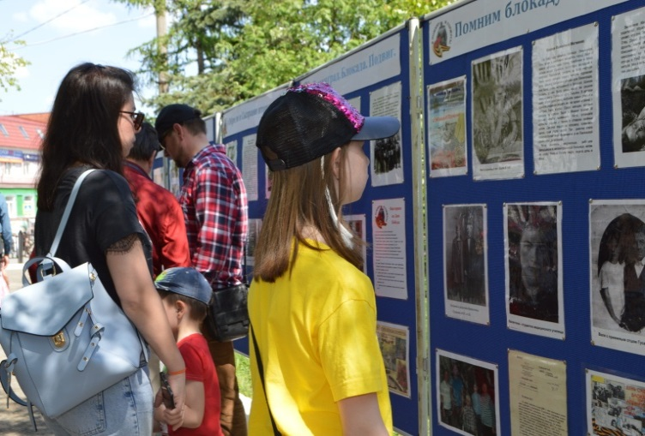
Совместно с ГКУ СО «ЦП ДОПР «Искра» (коррекционный)»
09 мая 2019 года реализован проект «Дети блокады»: в сквере у Спасской башни Сызранского кремля была организована историко – документальная выставка, посвященная
детям – блокадникам, которых в тяжелые военные годы принял Детский дом города.
Об их нелегких судьбах, приемных родителях, о том, как сложилась их дальнейшая жизнь, рассказывали нынешние воспитанники детского дома.

Slide 8
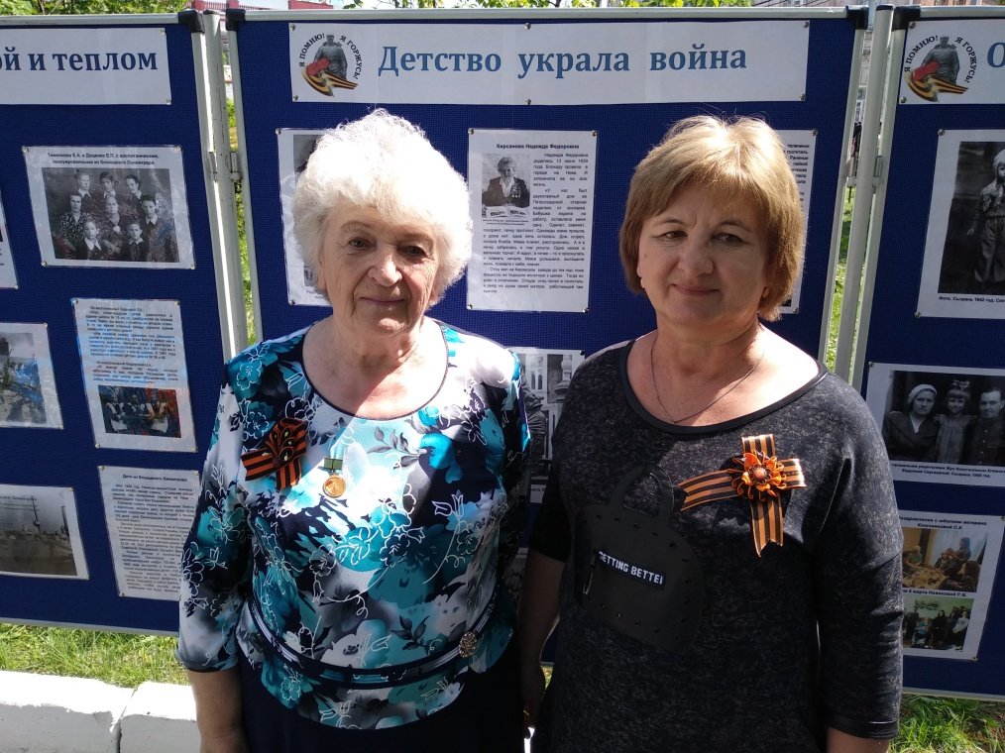
Помимо экскурсии, посетители могли пообщаться с живым свидетелем трагических событий тех далеких лет, некогда девочкой из блокадного Ленинграда, ныне председателем «Общества жителей блокадного Ленинграда» - Кирсановой Надеждой Федоровной. ( слева)

Slide 9
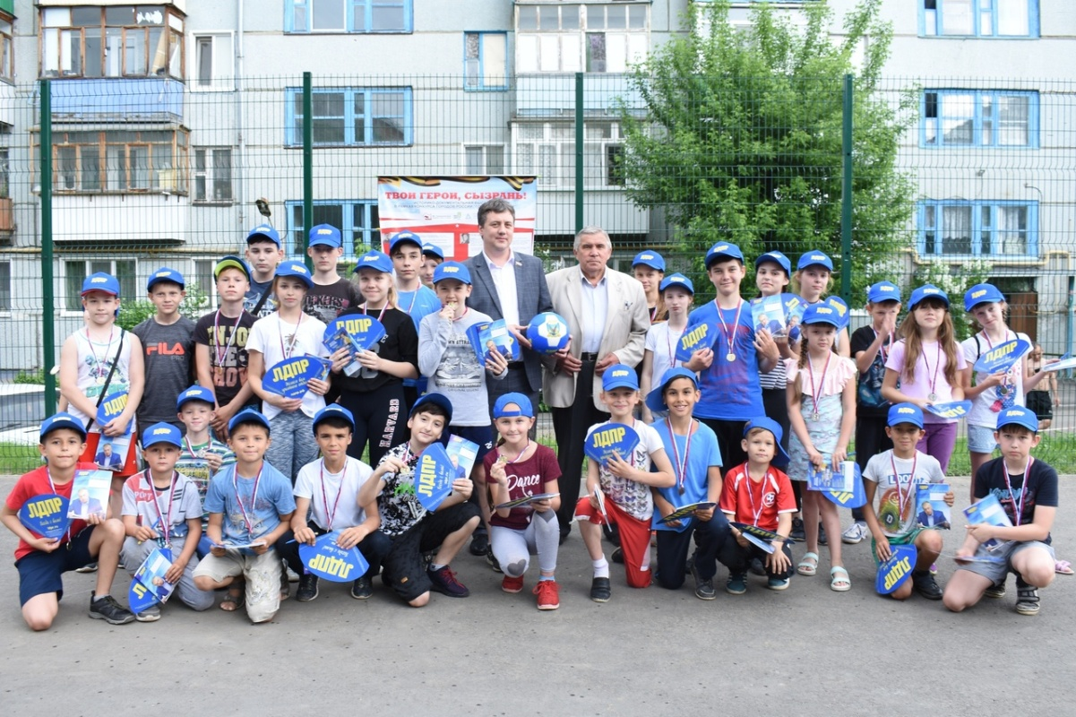
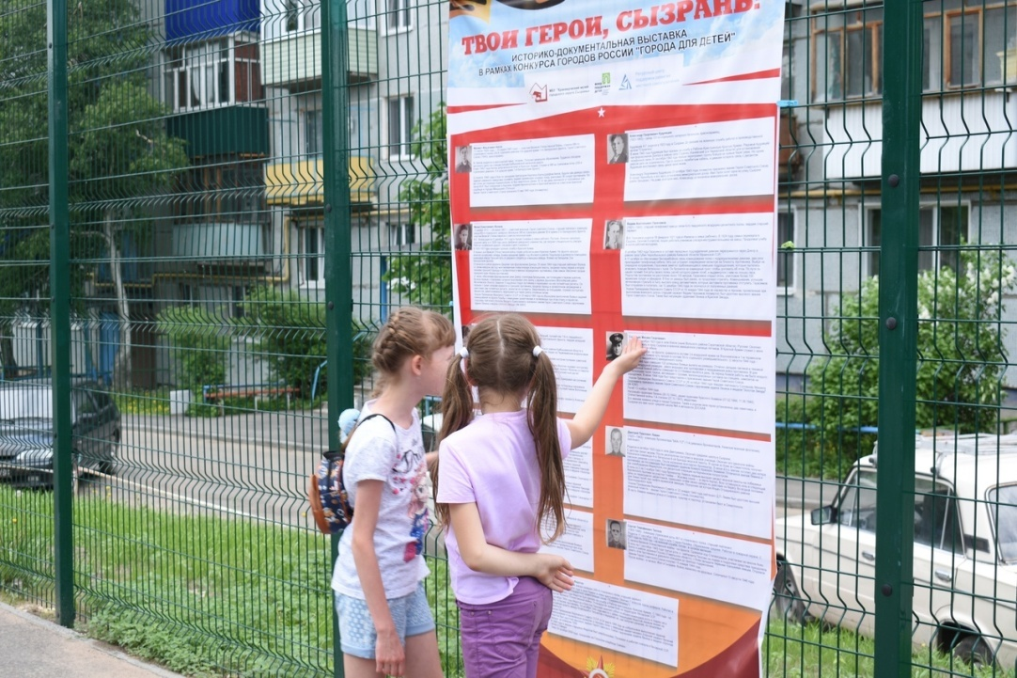
Историко-документальная выставка на спортивном празднике на территории Координационного общественного совета № 2
оказалась кстати.

Slide 10
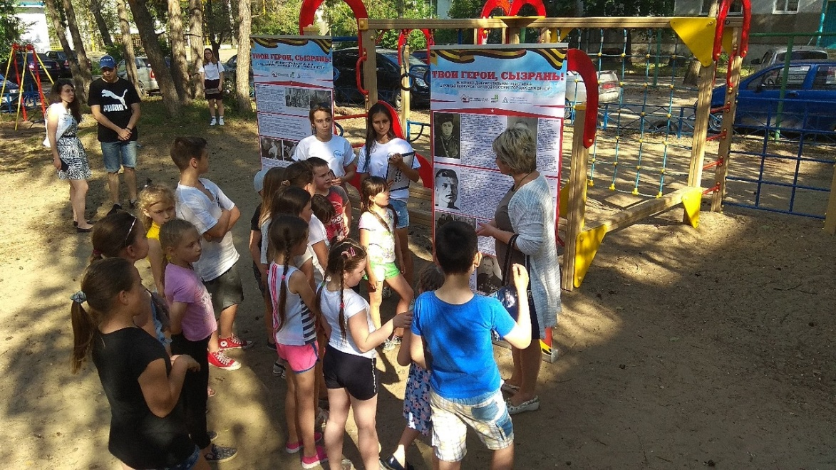
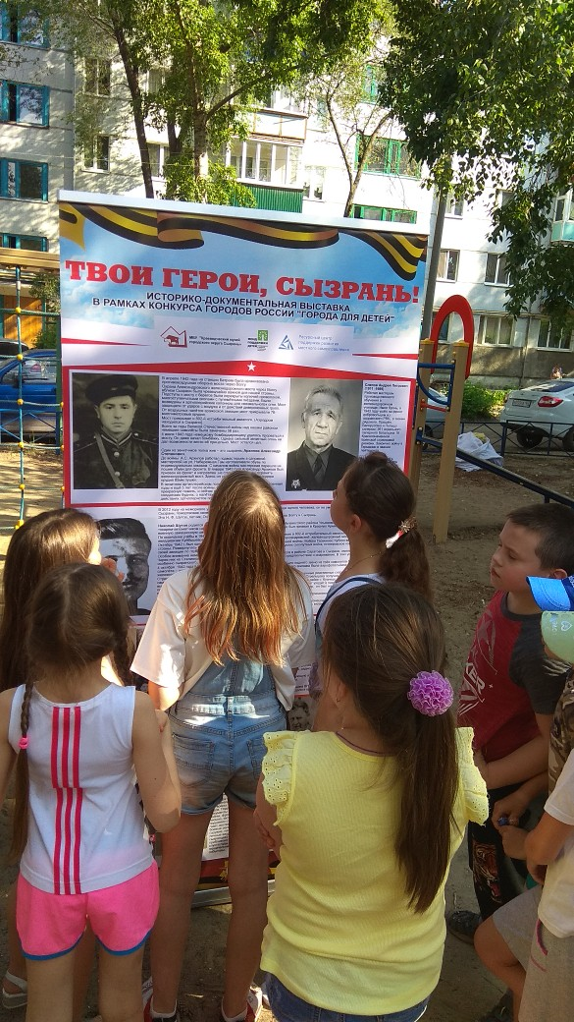
Историко-документальная выставка на территории Координационного общественного совета № 6 привлекла детей и взрослых , живущих в нескольких многоквартирных домах самого густонаселенного района Сызрани.

Slide 11
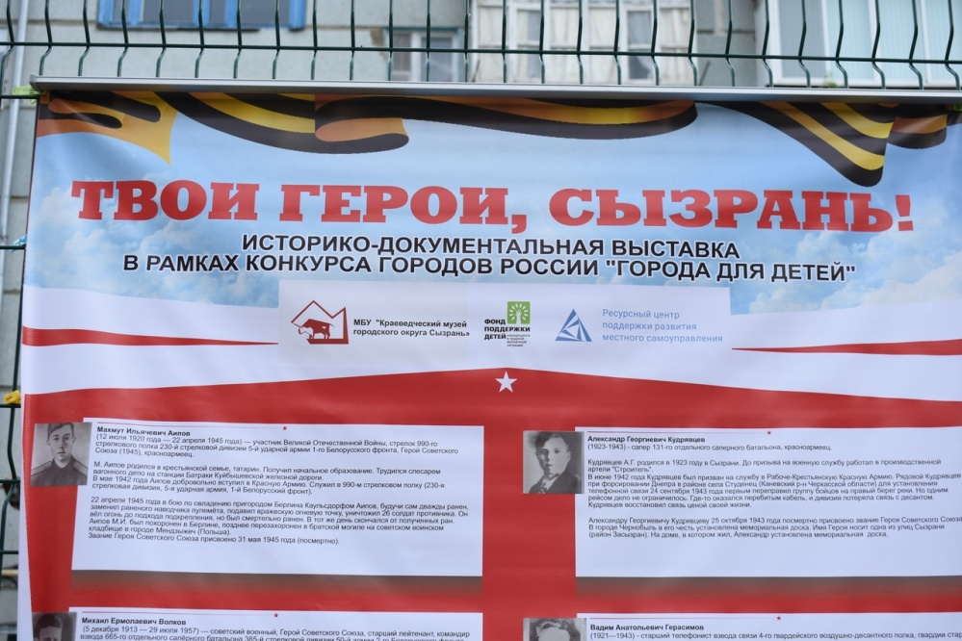
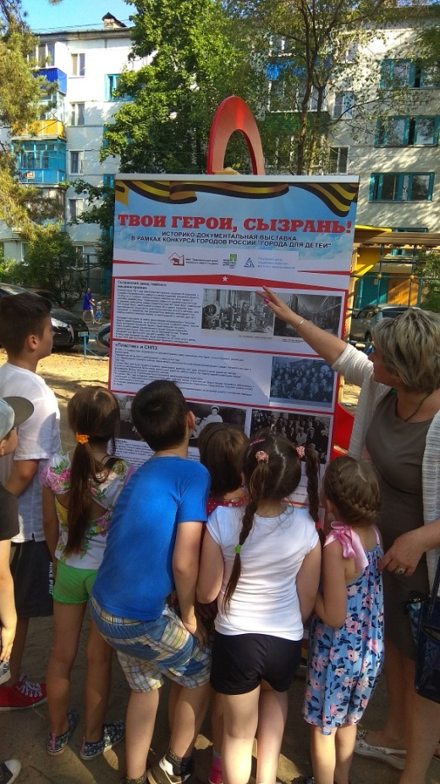
Таким образом, в результате совместного сотрудничества трех учреждений, было проведено пять выставок, которые охватили девять тысяч четыреста двадцать шесть человек, из них четыре тысячи двести двадцать шесть детей.

